Slide 1
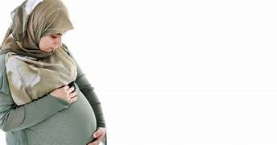
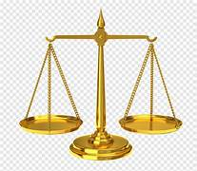

ETIKA PROFESI DAN REGULASI DALAM PELAYANAN KEBIDANAN
Bd. Desideria Yosepha Ginting, S.SiT.,M.Kes

Slide 2
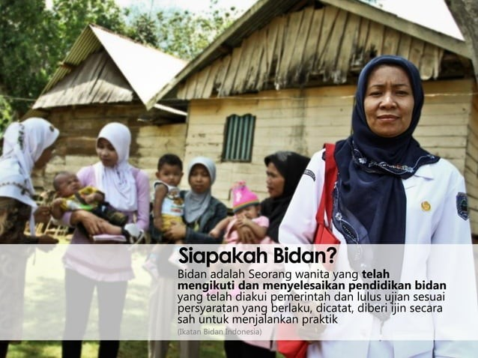

Slide 3

Bidan adalah Wanita yang diakui secara reguler dalam program pendidikan kebidanan sebagaimana yang diakui yuridis, dimana ia ditempatkan dan telah menyelesaikan pendidikan kebidanan dan telah mendapatkan kualifikasi serta terdaftar disahkan dan mendapatkan ijin menjalankan praktik kebidanan

Slide 4


Slide 5
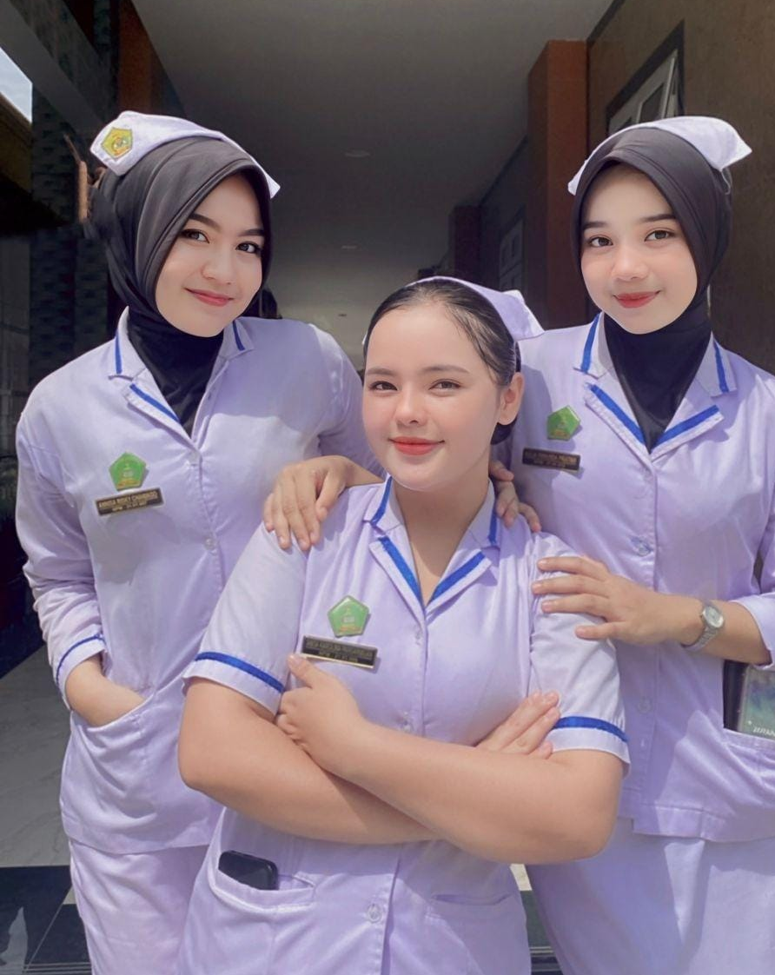
PILIHAN HIDUP DAN PANGGILAN JIWA
Profesi Bidan
CITA-CITA
Terpaksa/ Kebetulan/Alternatif Terakhir
Profesi Mulia

Slide 6
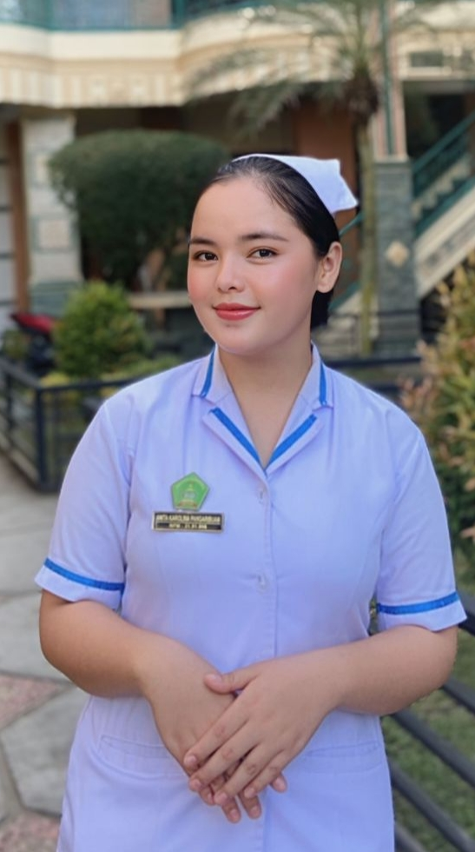
HEAD >>KNOWLEDGE
Profesi Mulia bidan didasari
HANDS >> SKIL
HEART >> ATTITUDE

Slide 7
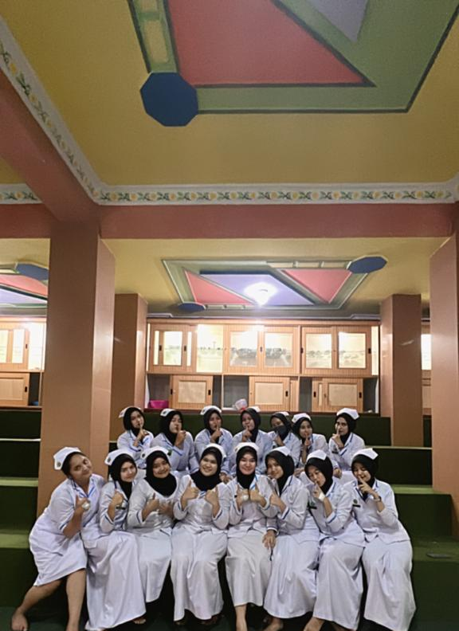
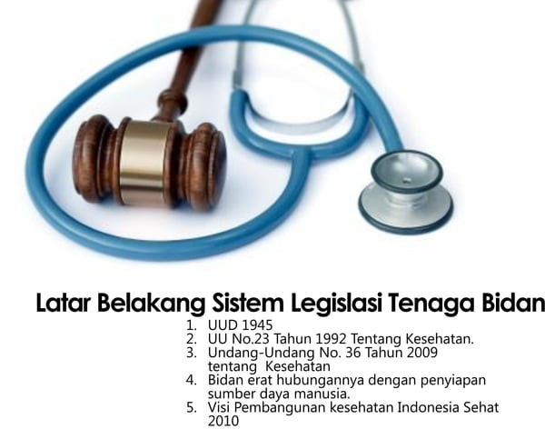
Legislasi dalam Pelayanan Kebidanan

Slide 8
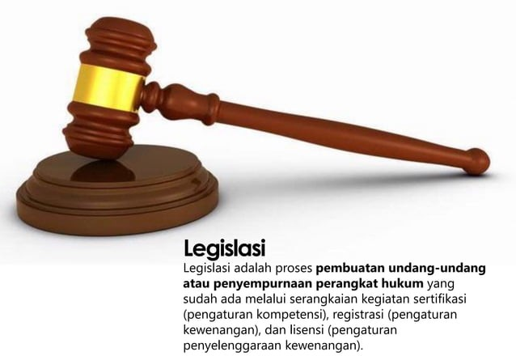

Slide 9
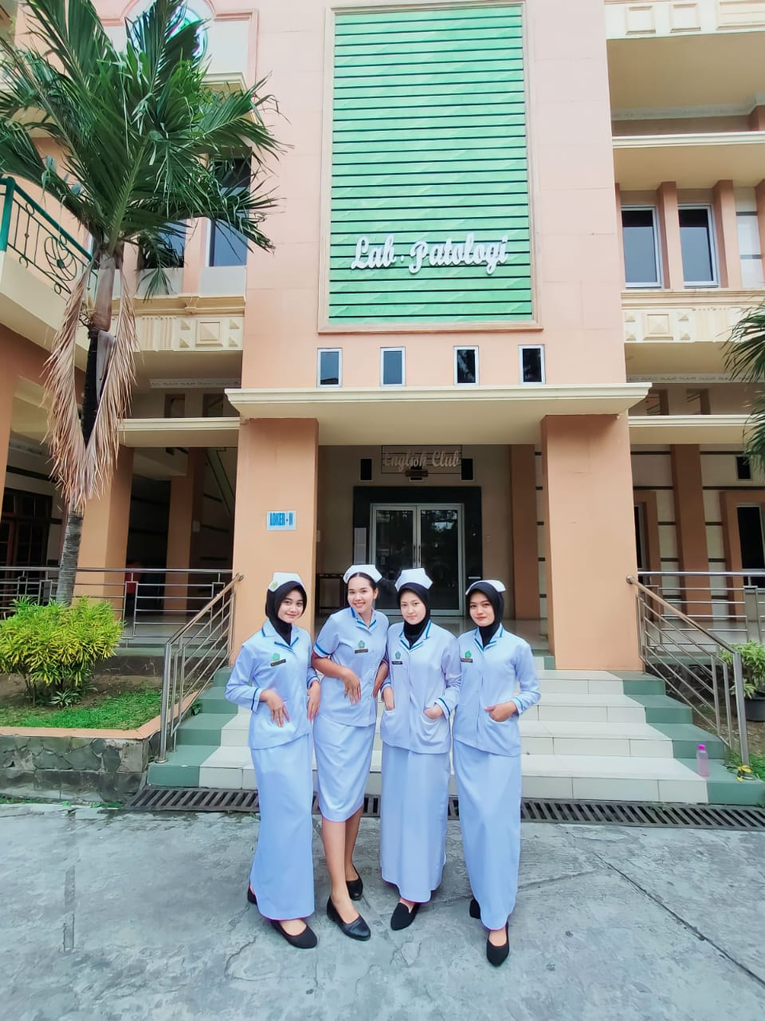
Legislasi dalam Pelayanan Kebidanan
UU RI No36 Tahun 2014 Tentang Tenaga Kesehatan
UU RI NO 17 Tahun 2023 Tentang Kesehatan
UU NO 4 Tahun 2019 tentang kebidanan
KEPMENKES 320 TAHUN 2020 Tentang standar Profesi Bidan

Slide 10
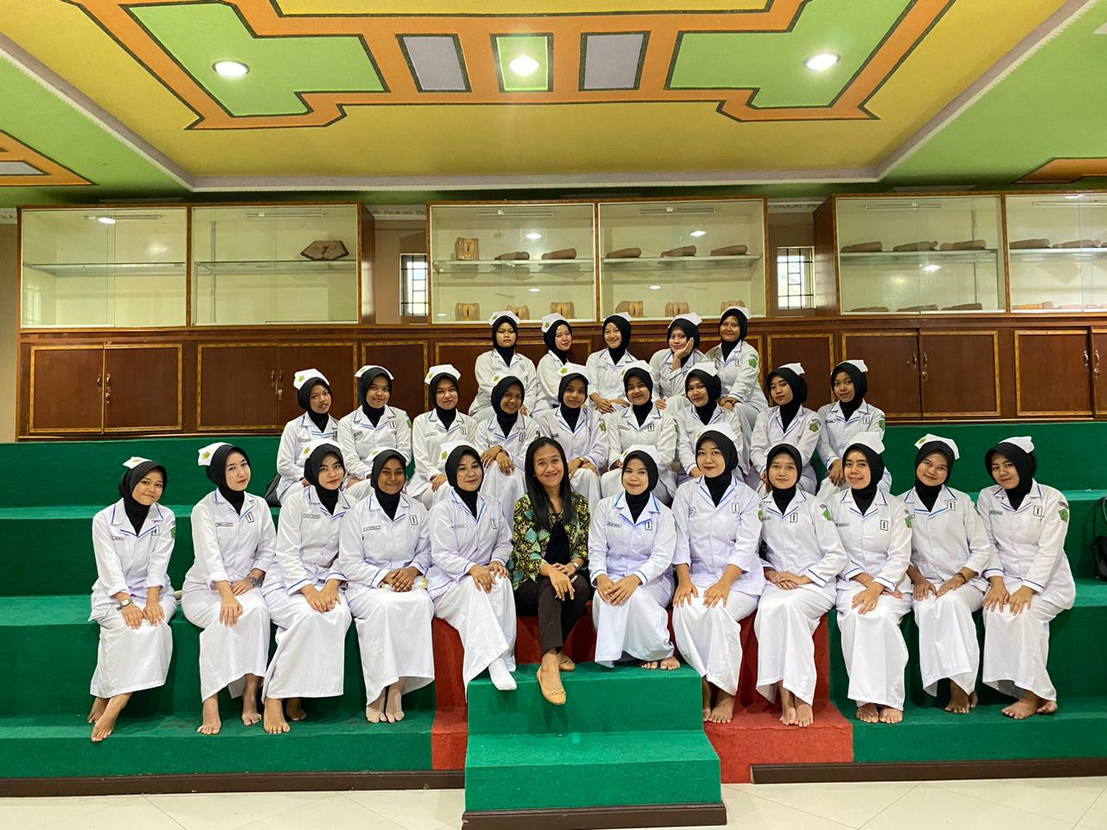
Bidan yang membuka praktek klinik kebidanan harus memiliki sertifikat kompetensi dan sertifikat profesi
(UU No 4 Tahun 2019 )

Slide 11
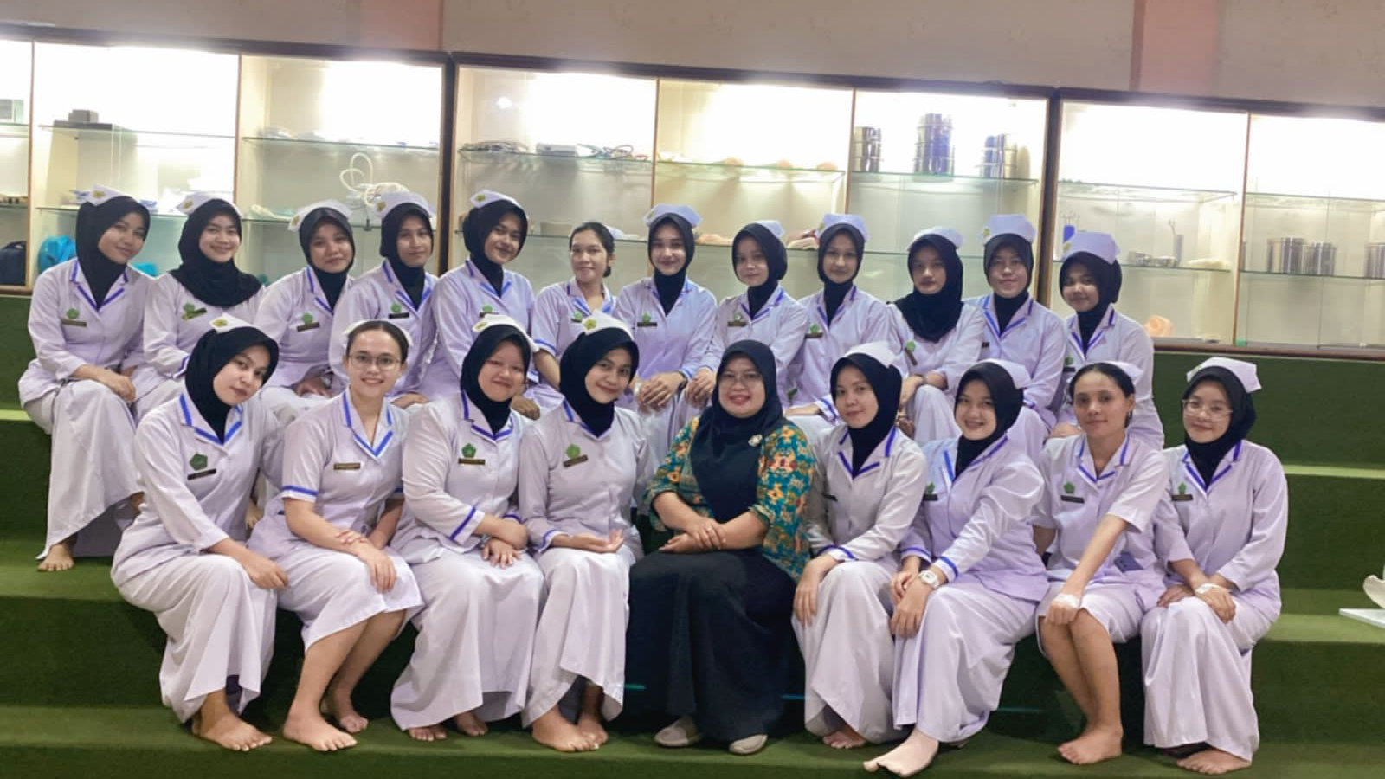
Registrasi dalam Kebidanan

Slide 12
Registrasi dalam Kebidanan
Setiap Bidan yang akan menjalankan Praktik Kebidanan wajib memiliki STR.
STR diberikan oleh Konsil kepada Bidan yang memenuhi persyaratan.

Slide 13
Persyaratan Registrasi
Memiliki Ijazah dari perguruan tinggi yang menyelenggarakan pendidikan Kebidanan sesuai dengan ketentuan peraturan perundangundangan;
Memiliki Sertifikat Kompetensi atau Sertifikat Profesi;
Memiliki surat keterangan sehat fisik dan mental;
Memiliki surat pernyataan telah mengucapkan sumpah/janji profesi;
Membuat pernyataan tertulis untuk mematuhi dan melaksanakan ketentuan etika profesi

Slide 14
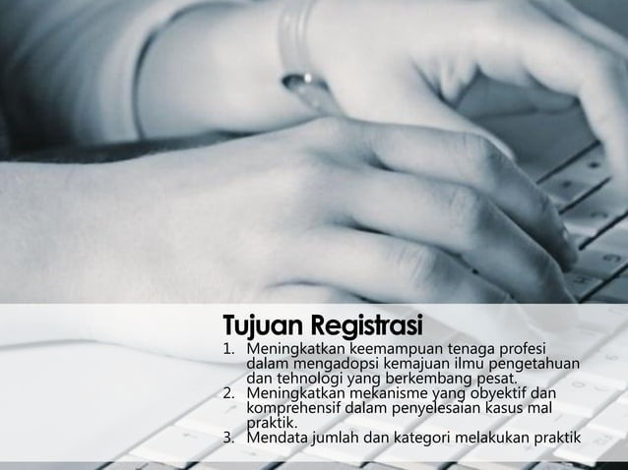

Slide 15
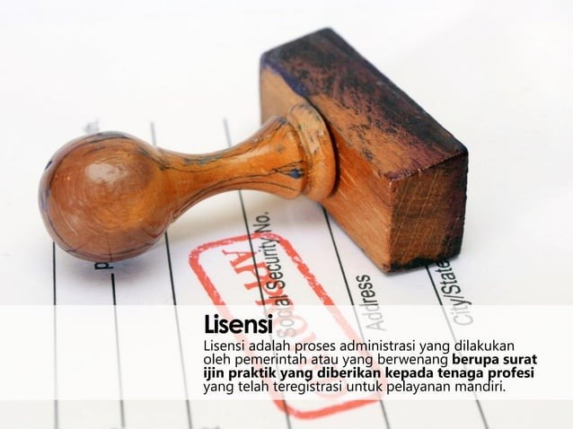

Slide 16
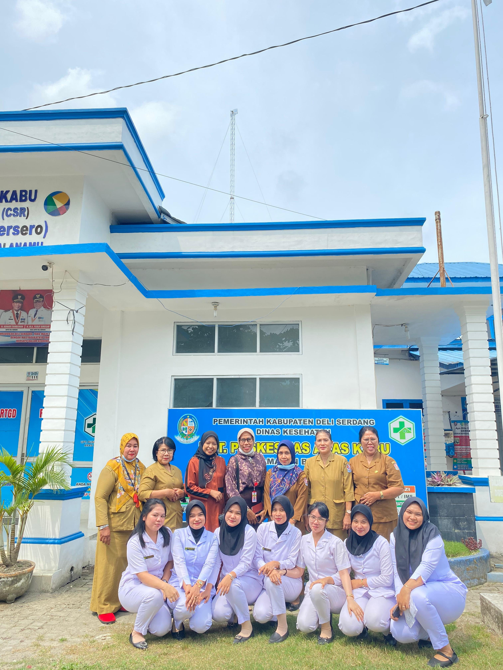
Bidan yang akan menjalankan Praktik Kebidanan wajib memiliki izin praktik. lzin praktik diberikan dalam bentuk SIPB.

Slide 17
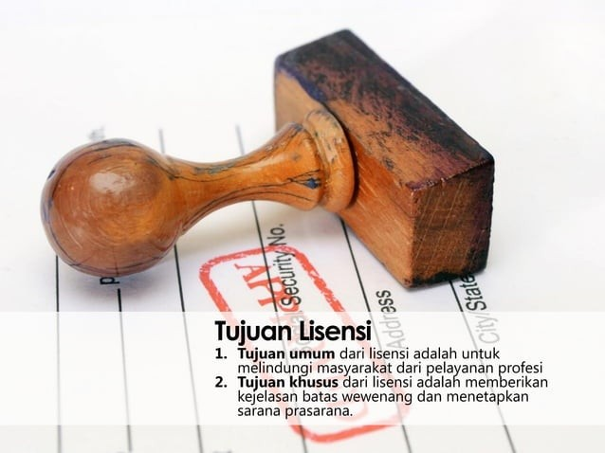

Slide 18
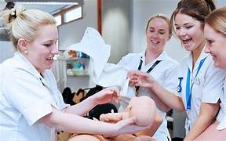
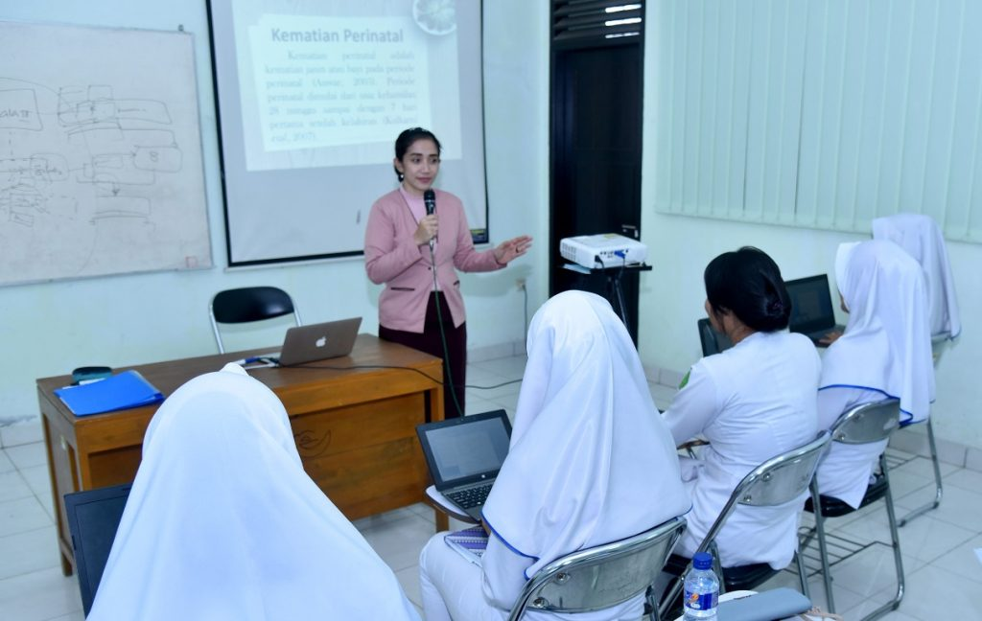
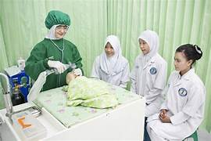
PERAN DAN FUNGSI BIDAN
PELAKSANA
PENGELOLA
PENDIDIK
PENELITI

Slide 19
PENGERTIAN ETIKA
Etika Yunani "Ethos"
kebiasaan-kebiasaan atau tingkah laku manusia
Etika Inggris "Elhis"
Sebagai ukuran tingkah laku atau prilaku manusia yang baik, yakni tindakan yang tepat, yang harus diLaksanakan oleh manusia sesuai dengan MORAL

Slide 20
Prosedur tindakan yang dilakukan oleh bidan harus sesuai dengan kewenangan dalam lingkup praktiknya berdasarkan ilmu dan kiat kebidanan, dengan memperhatikan pengaruh :
Sosial, budaya
Psikologis, emosional
Spiritual
Fisik
Etika
Kode etik
Serta hubungan interpersonal dan hak dalam mengambil keputusan dengan prinsip kemitraan dengan perempuan dan mengutamakan keamanan ibu, janin/bayi dan penolong serta kepuasan perempuan dan keluarganya.
ETIKA KEBIDNAN

Slide 21
KODE ETIK BIDAN
1. Klien
4. Profesinya
2. Tugasnya
BIDAN
5. Diri Sendiri
3. Sejawat
7. Penutup
6. Bangsa dan Negara

Slide 22
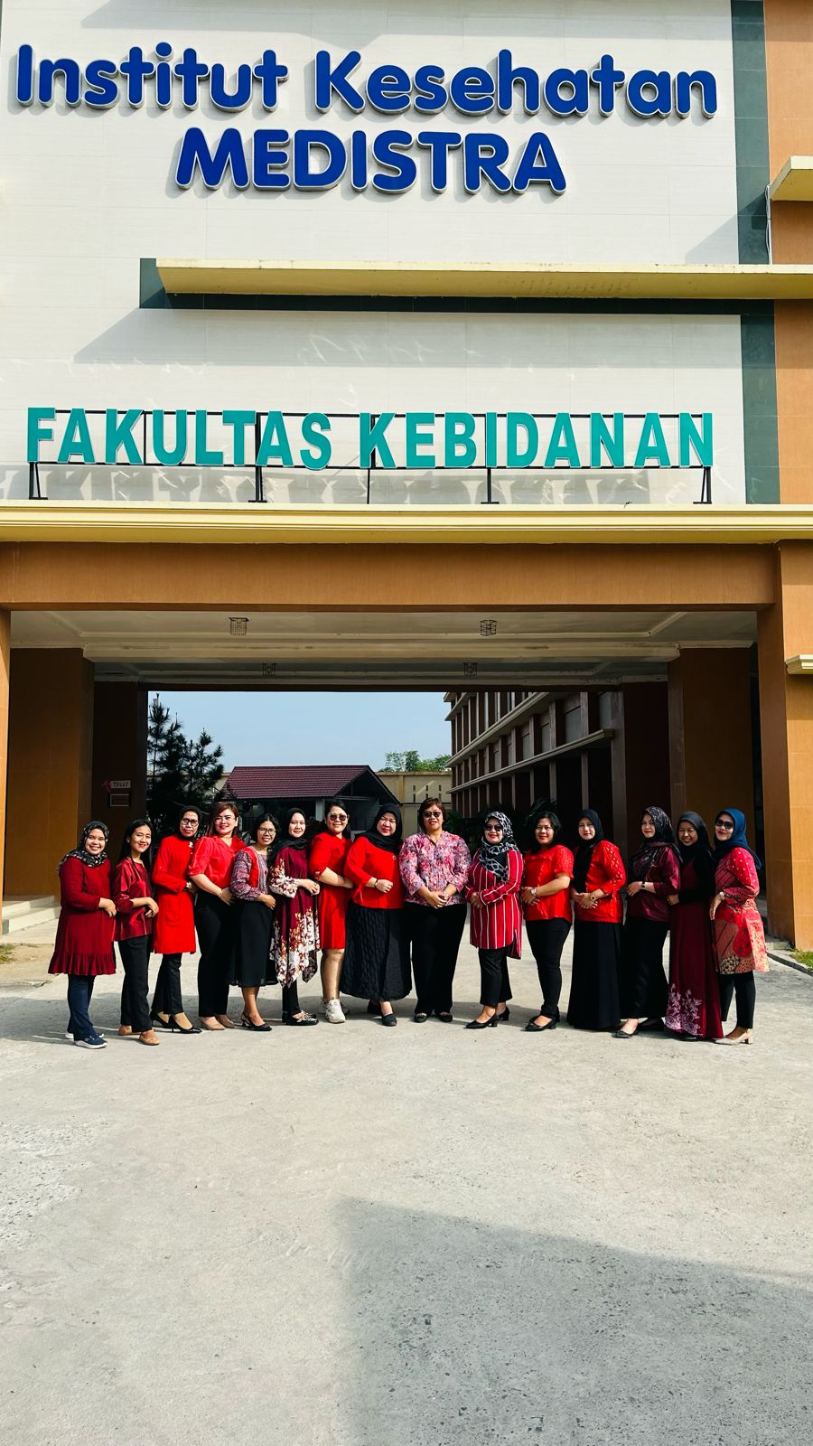
TERIMA KASIH

